Slide 1
Учим стихотворения по картинкам (мнемотаблицам)
МУНИЦИПАЛЬНОЕ БЮДЖЕТНОЕ ДОШКОЛЬНОЕ УЧРЕЖДЕНИЕ ЦЕНТР РАЗВИТИЯ РЕБЕНКА – ДЕТСКИЙ САД №20 «КОЛОСОК» ГОРОДСКОГО ОКРУГА МЫТИЩИ
Подготовила:
педагог-психолог Кормакова Е.И..
С. Марфино
2020г.

Slide 2
Мнемотехника — это совокупность правил и приёмов, облегчающих процесс запоминания информации и увеличивающих объём памяти путём образования искусственных ассоциаций.
Как любая работа, мнемотехника строится от простого к сложному. Начинается работа с простейших мнемоквадратов. Так проводится работа над словом. Например, даётся слово «мальчик», его символическое обозначение. Дети постепенно понимают, что значит «зашифровать слово». Для 3-5 лет необходимо давать цветные мнемотаблицы, так как в памяти у детей быстрее остаются отдельные образы: солнышко – жёлтое, небо – синее, огурец – зелёный. В старшем дошкольном возрасте можно давать детям – чёрно-белые мнемотаблицы. Дети постепенно понимают, что значит «зашифровать слово». Затем последовательно переходим к мнемодорожкам. Потом переходим к поэтапному кодированию сочетаний слов, запоминанию и воспроизведению предложений по условным символам. И позже к мнемотаблицам. Количество ячеек в таблице зависит от сложности и размера текста, а также от возраста ребёнка.

Slide 4
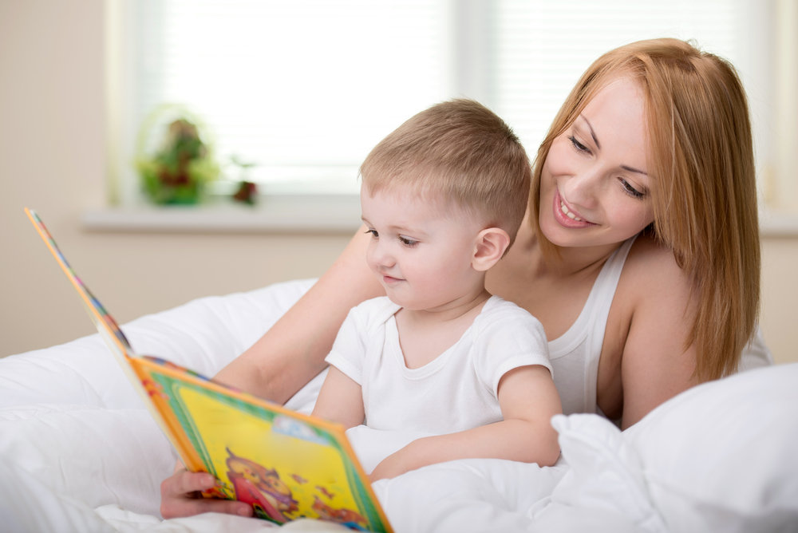
Этапы
1. Выразительное чтение стихотворения, сообщение о том, что дети будут учить его наизусть;
2. Беседа по содержанию стихотворения, выяснение основной мысли, словарная работа;
3. Взрослый читает отдельно каждую строчку или две (или отдельное слово). Ребёнок придумывает ассоциациативный образ (картинку) и зарисовывает её (либо рисует взрослый). Можно учить по готовым таблицам.
4. Дети рассказывают стихотворение, опираясь на придуманные образы.
5. Дети рассказывают стихотворение без помощи мнемотаблицы.

Slide 5
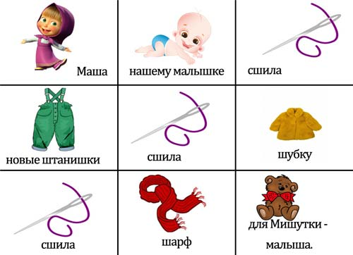

Slide 6
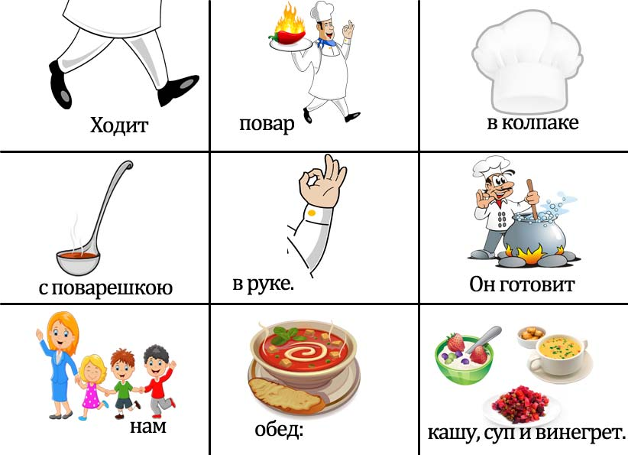

Slide 7
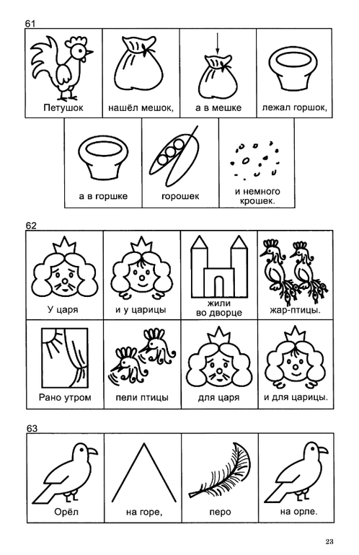

Slide 8
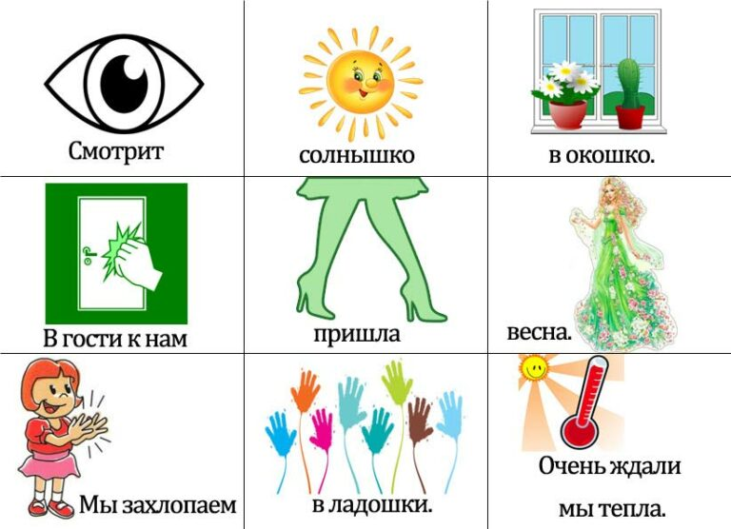

Slide 9
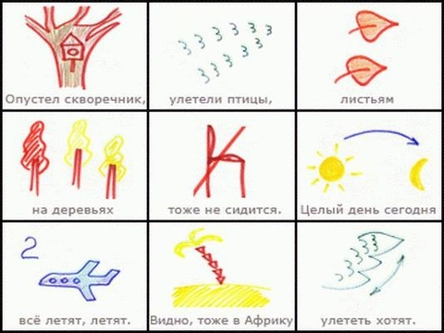

Slide 10
Мнемотаблицы – это схемы, в которые заложена определенная информация.
Овладение приемами работы с мнемотаблицами значительно сокращает время обучения и одновременно решает задачи, направленные на:
- развитие основных психических процессов – памяти, внимания, образного мышления;
- перекодирование информации, т.е. преобразование абстрактных символов в образы;
Мнемотаблицы служат дидактическим материалом в работе по развитию связной речи детей, для обогащения словарного запаса, при обучении составлению рассказов, пересказов, отгадывание загадок, заучивании стихов.
Целью является развитие зрительной и речеслуховой памяти, активизация словаря по определённой лексической теме.
При использовании в своей работе наглядного моделирования мы учим детей:
- добывать информацию, проводить исследование, делать сравнения, составлять четкий внутренний план умственных действий, речевого высказывания;
- формулировать и высказывать суждения, делать умозаключения;
применение наглядного моделирования оказывает положительное влияние на развитие неречевых процессов: внимания, памяти, мышления.
Использование опорных рисунков для обучения заучиванию стихотворений увлекает детей, превращает занятие в игру.

Slide 11
Желаем удачи!

